Slide 1
EDSR

Slide 2
보충 설명

Slide 3
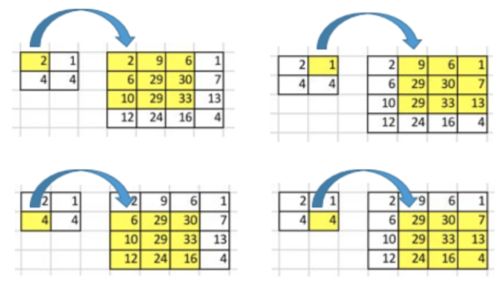
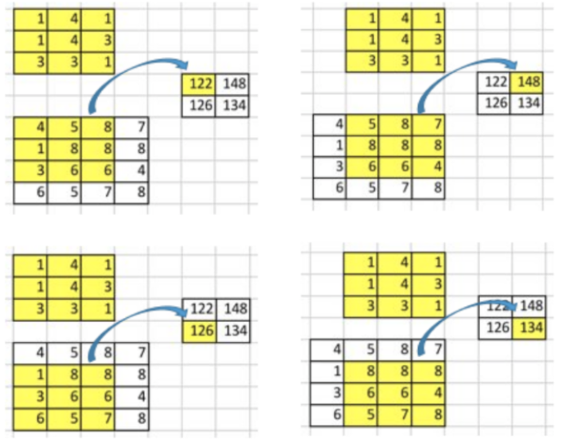
Convolution Transpose
그림 1. Convolution 과정
그림 2. Deconvolution 과정
Convolution 연산은 Many to One의 관계를 형성
Deconvolution 연산은 One to Many의 관계를 형성
Deconvolution 연산은 Convolution 연산의 역 연산

Slide 4


Convolution Transpose
그림 3. Convolution 연산 과정
그림 4. Convolutional Transpose 연산 수행 과정
Out Padding을 이용하여 각 특징을 떨어트리고 각 빈 공간은 0으로 채운다.
Zero-Padding을 이용하여 대상 크기만큼 외각
LR(Low Resolution) 이미지와 HR(High Resolution) 이미지의 차이를 학습

Slide 5
개요

Slide 6
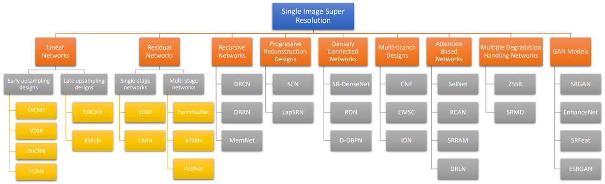
Super-Resolution의 다양한 기술들
그림 1. SR기술에 관한 기술들을 정리한 다이어그램
Notes:
SR(Super Resolution)에 관한 다양한 기술과 논문이 그래프와 같이 많이 나와있습니다.
그 중, EDSR은 Residual Network 기반 딥러닝 네트워크입니다.
Residual Network는 단 지는지에 따라 크게 두 분류로 나뉘어집니다.

Slide 7
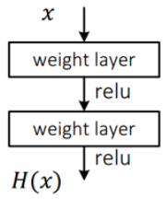
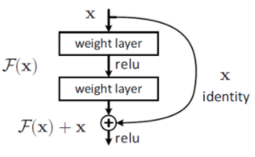
Residual Network
그림 2. Linear Network 구조 간략도
그림 3. Residual Network 구조 간략도
깊은 네트워크의 역전파 과정에서 기울기 소실현상, 폭주현상의 발생 가능성
위 문제를 해결하기 위해 Residual Network 제안
LR(Low Resolution) 이미지와 HR(High Resolution) 이미지의 차이를 학습
Notes:
EDSR은 Residual Network 기반 딥러닝 네트워크 입니다.
EDSR을 설명하기에 앞서 Residual Network을 설명하려고 합니다.
일반적으로 깊은 딥러닝 모델로 네트워크를 설계하면 연산 량과 파라미터 수가 많아집니다.
이러한 깊은 네트워크를 학습할 때, 역전파 과정에서 입력층으로 갈수록 기울기가 점차 작아지는 현상인 기울기 소실현상과 기울기 폭주현상이 발생할 수 있습니다.
따라서 단순히 네트워크를 깊게 설계를 해도 성능이 반드시 비례하는 것은 아닙니다.
이러한 문제를 해결하기 위해 Residual Network가 제안되었습니다.
Residual Network는 잔차를 학습하는 네트워크 입니다.
잔차는 입력 값과 출력 값의 차이인데 SR에서는 Low Resolution과 High Resolution의 차이를 학습하는 것을 의미합니다.
이러한 LR, HR의 차이 값을 이용하여 SR기술을 적용시킨 최초의 모델이 VDSR이고 그 뒤, SRResNet이 등장하게 됩니다.
EDSR은 VDSR, SRResNet을 개선시킨 모델입니다.

Slide 8
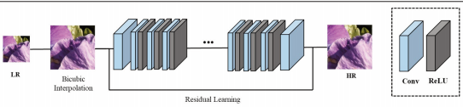
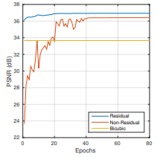
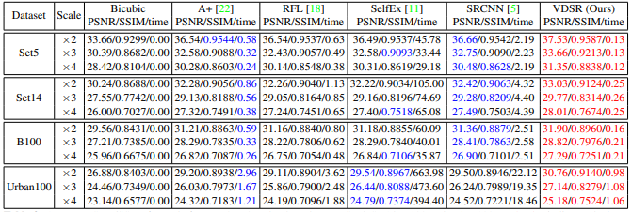
VDSR
그림 4. VDSR 전체 네트워크 구조
그림 6. VDSR 성능 그래프
그림 5. 다른 SR기술과 VDSR과의 성능 비교표
Notes:
VDSR은 Residual Network를 SR에 가장 먼저 접목시킨 모델입니다.
LR 이미지를 입력 받아 Bicubic Interpolation을 적용시킨 뒤, 해당 시점을 저장합니다.
그 뒤 Residual Block을 통과한 결과와 이전에 저장한 입력 정보를 합쳐서 HR 이미지를 생성합니다.
이 때, Residual Block은 해당 기술이 발표된 시기에 상대적으로 깊은 20층으로 구성되어서 주목을 많이 받았습니다.
성능 또한 기존 SRCNN과 비교를 해서 우수한 성능을 보였습니다.

Slide 9
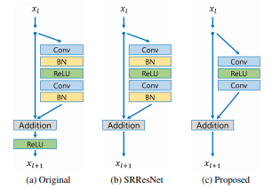
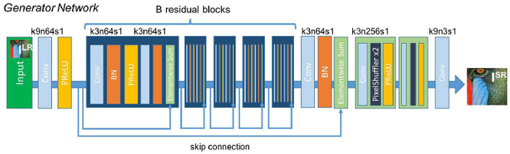
VDSR의 문제점
그림 7. SRGAN(SRResNet) 네트워크 구조
그림 8. ResNet의 ResBlock의 변화과정
기존 ResNet은 이미지 처리를 분류와 탐지에 초점, Bicubic Interpolation으로 인한 부작용
SRResNet은 ResNet을 SR에 적합하게 재설계한 모델, SRGAN의 Generator 모델에 적용
EDSR은 SRResNet을 개선한 모델
Notes:
VDSR은 SRCNN과 마찬가지로 학습 데이터를 Bicubic Interpolation을 적용시켜 업 스케일링을 진행한 LR을 이용합니다.
마찬가지로, 이러한 과정에서 계산 복잡도가 HR 이미지에 대해 2차적으로 증가하게 됩니다.
또한 ResNet은 HR 이미지 처리에 관련하여 분류와 탐지에 초점을 맞추고 있습니다.
이러한 문제를 해결하기 위하여 SRResNet이라고 하는 ResNet을 SR에 적합하게 재설계한 모델이 등장하였고 EDSR은 SRResNet의 Residual Block을 더 개선한 모델입니다.
SRResNet은 SRGAN의 Generator Network(생성 모델)로 불리기도 합니다.

Slide 10
네트워크 구조

Slide 11
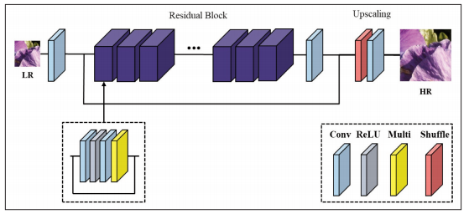
EDSR
그림 9. EDSR 전체 네트워크 구조
Head(Pre-processing) -> Body(ResBlock) -> Tail(Upscaling)
Notes:
EDSR의 전체 네트워크 구조입니다.
전 처리, ResBlock, 업 스케일링 총 3단계로 구성됩니다.

Slide 12
EDSR 네트워크 구조
Head(Pre-processing)
그림 10. EDSR 네트워크 구조(1)
Convolution
Conv2d(3, 256, 3)
ReLU(256)
ReLU
1) 3*3 필터 256개 사용
Notes:
EDSR의 첫 번째 단계인 전 처리 과정입니다.
해당 단계에서는 한 개의 Convolution 층을 통과합니다
전 처리 단계의 필터의 크기는 3*3로 설정합니다

Slide 13
EDSR 네트워크 구조
Body(ResBlock)
그림 12. EDSR 네트워크 구조(2)
ResBlock
Convolution
ReLU
Conv2d(3, 256, 256)
ReLU(256)
Conv2d(3, 256, 256)
Multi(0.1)
Convolution
Multi
Conv2d(3, 64, 64)
그림 13. ResBlock 비교
Convolution
1) BN(Batch Normalization) Layer 제거하여 성능 향상
2) Feature Map 누적으로 인한 분산 값 증가 -> 마지막에 특정 상수를 곱셈
3) 32개의 ResBlock 마지막에 입력 데이터와 합쳐서 Convolution Layer 통과
Notes:
EDSR의 두 번째 단계인 ResBlocks 입니다.
해당 단계에서는 LR 이미지가 여러 개의 ResBlock를 통과합니다.
SRResNet과의 차이점은 BN(Batch Normalization layer)를 제거한 점입니다.
BN은 특징 값들을 정규화 합니다.
이러한 과정은 특징 값들의 다양성을 제거하며, 아예 해당 과정을 거치지 않는게 더 좋은 결과를 보입니다.
또한 BN과정을 제거함으로써 GPU 메모리 사용량을 SRResNet과 비교하여 40%감소하였습니다.
결론적으로 SRResNet과 비교하여 계산 복잡도는 제한한 상태로 모델을 확장하고 더 높은 성능을 나타냅니다.
ResBlock은 총 32개층으로 구성되어 있으며 각각을 스킵 커넥션을 사용해 연결합니다.
스킵 커넥션은 잔차를 구할 때 원본 입력 데이터를 특정 구간을 통과하지 않고 연결되는 것을 의미합니다.
이 과정에서 Feature Map이 계속해서 누적이 되면서 분산 값이 커지는 현상이 발생합니다.
이러한 현상은 학습에 큰 영향을 미치게 되는데, 이를 해결하기 위해 각각의 ResBlock 마지막에 Multi라고하는 특정 상수를 곱해주는 층을 추가합니다.

Slide 14
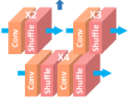
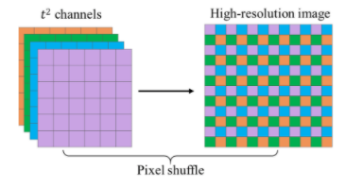
EDSR 네트워크 구조
Tail(Upscaling)
그림 14. EDSR 네트워크 구조(3)
Upscaling
Convolution
Conv2d(3, 256, 256)
PixelShuffle(2 or 3)
PixelShuffle
Convolution
Conv2d(3, 3, 256)
그림 15. EDSR Upscaling 구조
업 스케일링 파라미터에 따른 각각 다른 층을 통과
파라미터 수치의 제곱 배 만큼 이미지를 확장, PixelShuffle을 통해 재배치
마지막에 Convolution Layer 통과
Notes:
EDSR의 마지막 단계인 Upscaling입니다.
해당 단계에서는 업 스케일링 파라미터 수치에 따라 각기 다른 층을 통과합니다.
X2, X3은 Conv, Shuffle 한 번, X4는 두 번 통과하며 각각 내부 파라미터 수치도 다릅니다.
Convolutional 층에서 업 스케일링 요소의 제곱 배 만큼 이미지를 확장하여 PixelShuffle을 통해 적절히 재배치 합니다.
이 과정을 통해 VDSR이 사용한 Bicubic Interpolation보다 효율적인 연산이 가능하고 정확도 또한 높아졌습니다.

Slide 15
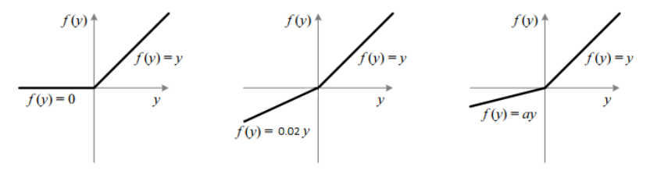
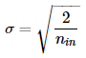
EDSR 네트워크 구조
최적화 함수(Optimizer)와 손실함수(Cost Function)
최적화 함수(Optimizer)
Adam을 최적화 함수로 선정
손실 함수(Cost Function)
MSE(평균 제곱 오차)를 사용
그림 16. ReLU 활성화 함수
활성화 함수(Activation Function)
활성화 함수는 Relu(Rectified Linear Unit) 함수를 사용
이에 따라 초기화 방식은 He 초기화 방식을 사용
그림 17. He 초기화 방법의 표준편차 공식
Notes:
이전까지는 EDSR 네트워크의 전체적인 구조를 살펴봤으면 이번에는 EDSR의 세부 정보를 살펴보려고 합니다.
EDSR은 최적화 함수(Optimizer)로 Adam을 선정했습니다.
Adam은 Momentum과 AdaGrad 섞은 기법입니다.
Momentum은 학습이 진행됨에 따라 기울기가 업데이트 되는 폭을 조절을 하는 방식입니다.
AdaGrad는 과거의 기울기의 값을 계속해서 제곱해서 더하면서 학습을 진행하는 방식입니다.
손실 함수(Cost Function)은 MSE(평균 제곱 오차)를 사용합니다.
활성화 함수는 ReLU 함수를 사용하였고, 이에 따라 초기화 방식은 He초기화 방식을 사용하였습니다.

Slide 16
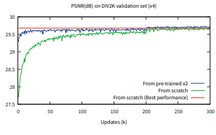
EDSR 성능 그래프
그림 18. EDSR 성능 그래프
(파란그래프) 업 스케일링 파라미터 수치 2에 대해 학습한 가중치를 이용하여 학습하는 모델
(녹색그래프) 가중치를 랜덤으로 초기화하고 학습하는 모델
Notes:
EDSR의 업 스케일링 파라미터 수치를 4로 설정하고 PSNR 수치 추이를 그린 그래프입니다.
여기서 주목할 점은 업 스케일링 파라미터 수치를 2로 설정하고 학습을 진행한 모델을 이용하였을 때, 가중치를 랜덤으로 초기화한 모델보다 성능이 좋다는 점입니다.
따라서, 서로 다른 업 스케일링은 어느 정도 관련이 있다고 결론을 낼 수 있습니다.
이를 이용해서 설계한 모델이 MDSR입니다.

Slide 17
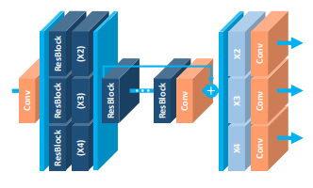
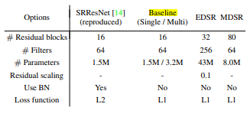
MDSR
그림 20. MDSR 성능 비교 테이블
그림 19. MDSR 네트워크 구조
Head(Pre-processing) ResBlock의 필터의 크기 5*5, 전체 필터의 개수 64
필터의 크기를 크게 만들어서 특정 스케일에 대하여 모델을 얇게 유지
기존 Upscaling 부분을 업 스케일링 수치에 따라 병렬 처리
기존 Multi-Scale 모델과 비교해 5배 깊어지고 2.5배 파라미터 개수가 증가
Notes:
MDSR과 EDSR의 차이점은 업 스케일링 파라미터에 따른 ResBlock을 기존 Pre-processing 단계와 ResBlock 단계 사이에 추가되는 점과 업 스케일링 파라미터에 따라 기존 업 스케일링 부분을 병렬처리 하는 점입니다.
즉, Pre-processing 단계에 ResBlock들이 추가됩니다.
추가되는 ResBlock의 필터의 크기는 5*5 입니다.
모델 초기에 필터의 크기를 크게 만들어서 특정 스케일에 대하여 얇게 유지할 수 있도록 합니다.
MDSR의 Feature Map, 필터의 크기는 64, ResBlock의 개수는 80개로 설정합니다.
EDSR의 계산 복잡도는 초기 제안된 multi-scale model에 비해 5배 깊은데 비해 2.5배 밖에 차이가 안 납니다.

Slide 18
Code

Slide 19
성능 테스트

Slide 20
실험에 사용된 데이터 셋 정보
학습 데이터(Train Dataset)
파일 이름 | 파일 형식 | 비고
DIV2K_train_HR | png - Folder | 800 Images
800개의 PNG 형식 이미지
평가 데이터(Eval Dataset)
파일 이름 | 파일 형식 | 비고
DIV2K_valid_HR | png - Folder | 100 Images
100개의 PNG 형식 이미지
Notes:
테스트에 사용된 학습 데이터 및 테스트 데이터 정보입니다.
우선 학습 데이터는 오픈소스를 통해 제공되는 DIV2K_train_HR 데이터 셋을 사용합니다.
DIV2K_train_HR 데이터 셋은 PNG 형식의 이미지들이 저장되어 있으며 개수는 800개입니다.
평가용 데이터는 마찬가지로 오픈소스를 통해 제공되는 DIV2K_valid_HR 데이터 셋을 사용합니다.
DIV2K_valid_HR 데이터 셋은 PNG 형식의 이미지들이 저장되어 있으며 개수는 100개입니다.

Slide 21
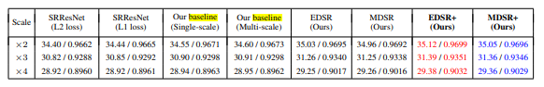
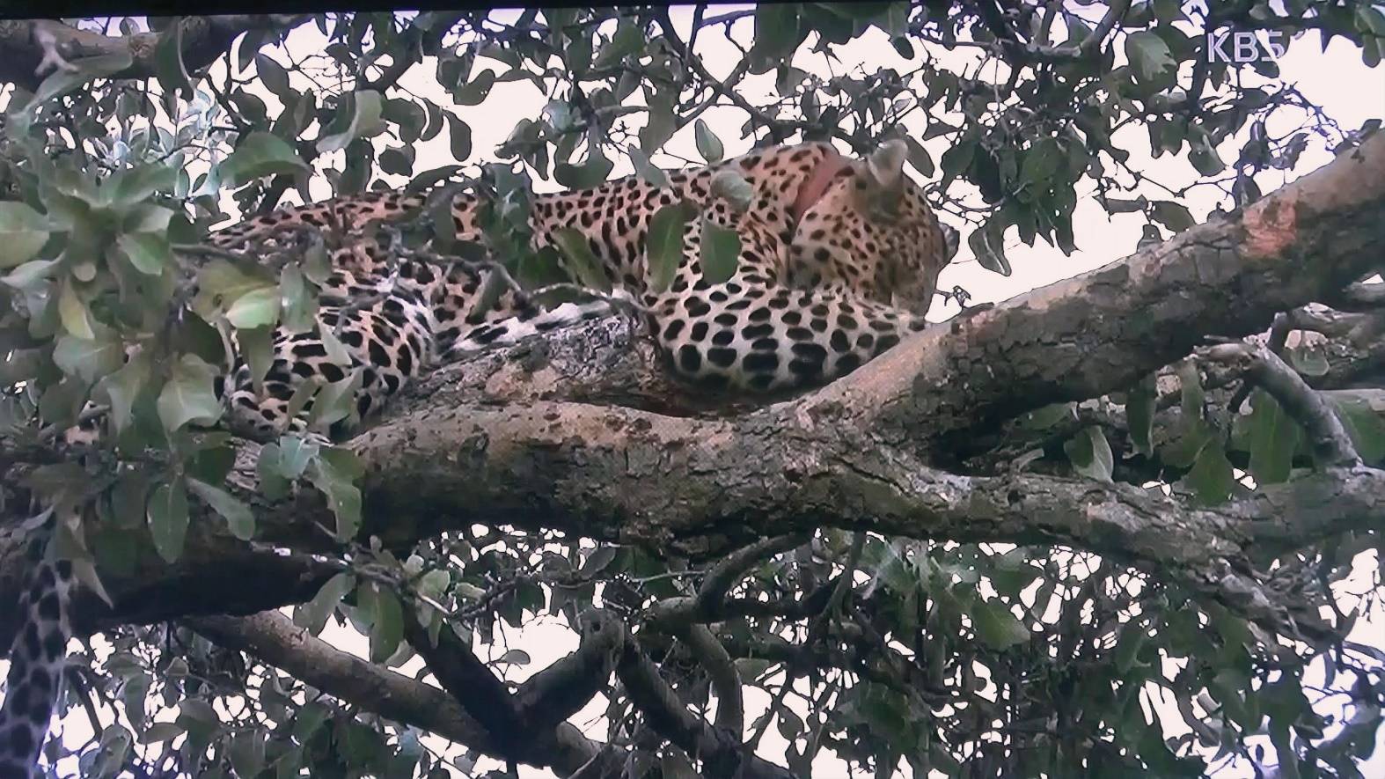
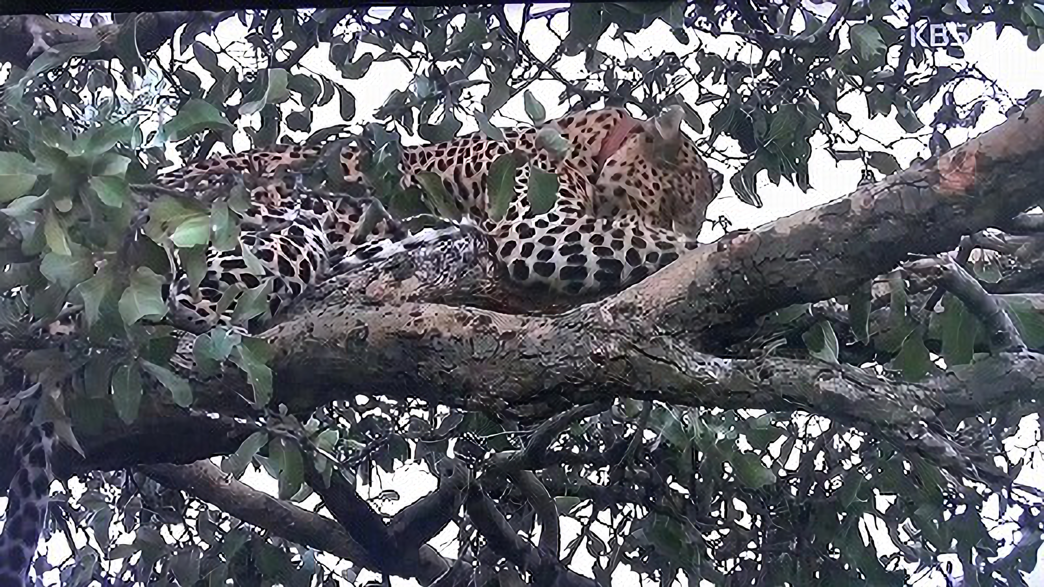
SRResNet, EDSR, MDSR 성능 비교 테스트
그림 19. SRResNet, EDSR, MDSR 성능 비교 테이블
EDSR+, MDSR+는 각각의 모델에서 학습이 가장 잘 된 모델
그림 21. EDSR 테스트 결과
그림 22. MDSR 테스트 결과
Notes:
SRResNet, EDSR, MDSR의 성능을 비교하는 테스트를 진행했습니다.
결과는 PSNR 수치는 기존 SRResNet과 비교해서 다소 좋아진 결과가 나타났습니다.
또한 EDSR과 MDSR의 PSNR수치는 거의 동일한 수준으로 같은 수치가 나오는 것을 확인했습니다.
이에 따라 MDSR이 다양한 업 스케일링 처리에 적합함을 확인하였습니다.

Slide 22
요약

Slide 23
요약
그림 23. EDSR 전체 네트워크 구조(2)
EDSR은 SRResNet을 개선한 모델
원본 이미지를 그대로 학습 데이터로 사용
32개의 ResBlock을 사용, 각각의 ResBlock간 스킵 커넥션
ResBlock은 BN층을 제외한 Conv, ReLU, Conv 3개층으로 구성
PixelShuffle을 이용한 업 스케일링
Notes:
EDSR에 대해 요약하려고 합니다.
EDSR은 SRResNet을 개선한 모델입니다.
EDSR은 Bicubic Interpolation을 사용하지 않고 원본 이미지를 그대로 학습 데이터로 사용합니다.
32개의 ResBlock으로 중간 부분이 구성 되어있고, 각각의 ResBlock간 스킵 커넥션이 이루어 집니다.
ResBlock은 BN층을 제외한 Conv, ReLU, Conv 3개층으로 구성됩니다.
PixelShuffle을 이용한 업 스케일링을 수행합니다.
Conv 층을 통해 업 스케일링 파라미터 수치의 제곱의 배만큼 확장하고 PixelShuffle 층을 통해 각 Pixel을 재배치합니다.
활성화 함수, 손실 함수, 최적화 함수는 각각 ReLU, MSE, Adam을 사용하며 초기화 방식은 He초기화 방식을 사용합니다.

